Slide 1
BURNOUT Was mich aus der Balance bringen kann
Prof. Dr. med. Samuel Pfeifer

Slide 2
IM ZEITALTER DER BESCHLEUNIGUNG: Wenn Menschen aus der Kurve fliegen

Slide 3
Burnout bis zum Crash
«Ich stelle bei mir fest, dass ich immer grössere Schwierigkeiten habe, zur Ruhe zu kommen, das Tempo herunterzunehmen. Es kommt irgendwann ein Punkt, wo Sie das Gefühl bekommen, nur noch von einer Verpflichtung zur nächsten zu rennen. Das schnürt Ihnen die Kehle zu. Unter einem solchen Eindruck – dass es weniger Verpflichtungen sein könnten – stehe ich immer noch.»

Slide 4
«Generation Burnout»

Slide 5
«Beschleunigung und Entfremdung»
«Output» pro Zeiteinheit
Hartmut Rosa, Professor für Allgemeine und Theoretische Soziologie Universität Jena; Leitung Max Weber Kolleg für kultur- und sozialwissenschaftliche Studien Univ. Erfurt
Die enorme Beschleunigung des Lebens und der Produktionsabläufe
Ein Buch zu kopieren brauchte vor 1000 Jahre Monate, heute ist ein Buch im Nu im Internet
Die Geschwindigkeit einer Reise von A nach B hat sich vervielfacht
In der digitalen Welt wächst die Zahl der Speicher und die Geschwindigkeit der Prozessoren exponentiell
t₁
t₂
Zeit
Notes:
Hartmut Rosa, Professor für Allgemeine und Theoretische Soziologie Universität Jena; Leitung Max Weber Kolleg für kultur- und sozialwissenschaftliche Studien Univ. Erfurt

Slide 6
«Beschleunigung und Entfremdung»
Technische Beschleunigung
Beschleunigung des sozialen Wandels
Beschleunigung des Lebenstempos
Dimensionen der Beschleunigung
Nach Hartmut Rosa: Beschleunigung und Entfremdung. Suhrkamp
Notes:
Hartmut Rosa, Professor für Allgemeine und Theoretische Soziologie Universität Jena; Leitung Max Weber Kolleg für kultur- und sozialwissenschaftliche Studien Univ. Erfurt

Slide 7
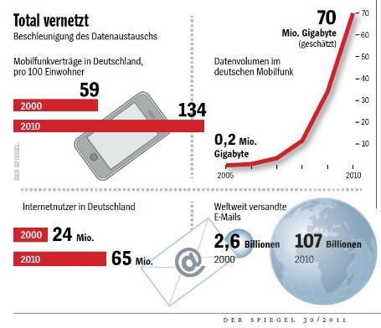
Fieberkurven der Gesellschaft

Slide 8
Zunahme von Depressionen

Slide 9
Modediagnose?
Kein Krankheitsbegriff hat sich so rasch ausgebreitet wie der Begriff „Burnout“.
Jeder kann mitreden, denn jeder, der mit Engagement im Beruf steht, kennt Zeiten der Erschöpfung und der inneren Leere.
Erschöpfung ist ein dehnbarer Begriff – vom Topbanker bis zum Strassenarbeiter.
Burnout pathologisiert nicht wie eine andere Diagnose. Betroffene wollen als Kranke gelten, aber gleichzeitig nicht psychisch krank sein.
DENNOCH: Das Zustandsbild ist real und die Betroffenen leiden erheblich.

Slide 10
Wer ist besonders gefährdet?
Helfende Berufe – z.B. Lehrer, Pflegende

Slide 11
„Der Ausfall von Leistungsträgern stellt ein hohes unternehmerisches Risiko dar.“ (Urs Klingler Direktor HR, Pricewaterhousecoopers)

Slide 12
Definition Burnout
Drei wesentliche Elemente:
Emotionale Erschöpfung
Verlust des Einfühlungsvermögens
Verminderte Leistungsfähigkeit

Slide 13
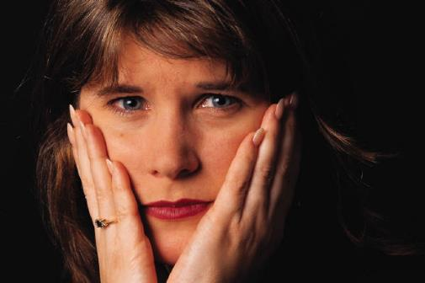
A) Emotionale Erschöpfung
lust- und interesselos
bedrückt, hoffnungslos
reizbar, aggressiv
ungeduldig und nervös
Selbstzweifel und Pessimismus
Depressives Syndrom

Slide 14
Verlust des Einfühlungsvermögens
Verlust von:
Begeisterungsfähigkeit, Einsatzbereitschaft
Einfühlungsvermögen (Mitgefühl) und Verantwortungsgefühl
Auftreten von Unlust, Gleichgültigkeit gegenüber Arbeit, negative Gefühle gegen Kunden/Mitarbeitern
unbeteiligte oder zynische Reaktionen
abgehärtetes, unpersönliches Verhalten
-------> Abwehrverhalten

Slide 15
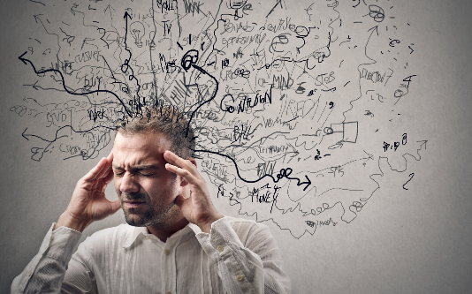
Verminderte Leistungsfähigkeit
Erschöpfung und Müdigkeit
Zweifel an den eigenen Kompetenzen
Durchschlafstörungen, frühes Erwachen
Appetitstörungen (Zu- oder Abnahme)
erhöhte Krankheitsanfälligkeit (Beeinträchtigung der Abwehrkräfte)
psychosomatische Beschwerden (Kopf-, Rücken-, Bauchweh etc.)
----> Somatisierung oder Depression
Notes:
Bildquelle: mobbing-und-burnout.sozialnetz.de

Slide 16
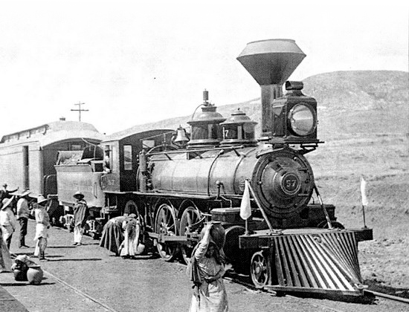
Geschichte der Erschöpfung
Zeitkrankheit Neurasthenie (Beard 1869):
Fünf grosse Ursachen:
Dampfenergie
Regelmässig erscheinende Zeitungen
Telegraphen
Naturwissenschaften
Mentale Aktivität der Frauen
Martynkiewicz W. (2013). Das Zeitalter der Erschöpfung. Die Überforderung des Menschen durch die Moderne. Aufbau, Berlin, S. 38
Notes:
Beard, Amercian Nervousness 1869

Slide 17
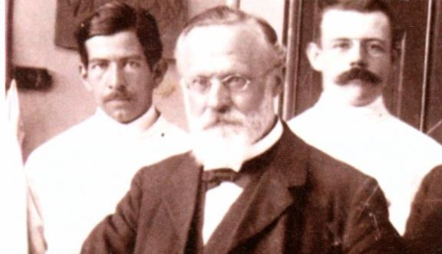
Nervosität und Cultur (Der Psychiater Wilhelm Erb 1893)
Die wachsende Nervosität unserer Zeit hat ihre Gründe:
in den Zeitverhältnissen,
in den modernen Lebensgewohnheiten,
in den Fortschritten und der Verfeinerung unserer Cultur,
in den neuen Gestaltungen des modernen Daseins und Verkehrs.
Fortschritt – Kampf ums Dasein: «Die Ansprüche an die Leistungsfähigkeit des Einzelnen im Kampf ums Dasein ist nur unter Aufbietung aller geistigen Kräfte möglich.»
Notes:
Quelle: Eckart W.U. (2014) Nervöse Zeiten – Wilhelm Erb und ‘sein’ Zeitalter der Neurasthenie im Kontext. Psyche im Fokus (DGPPN) 2 / 2014

Slide 18
«Der Kampf ums Dasein» Die Szene rund um Speed

Slide 19
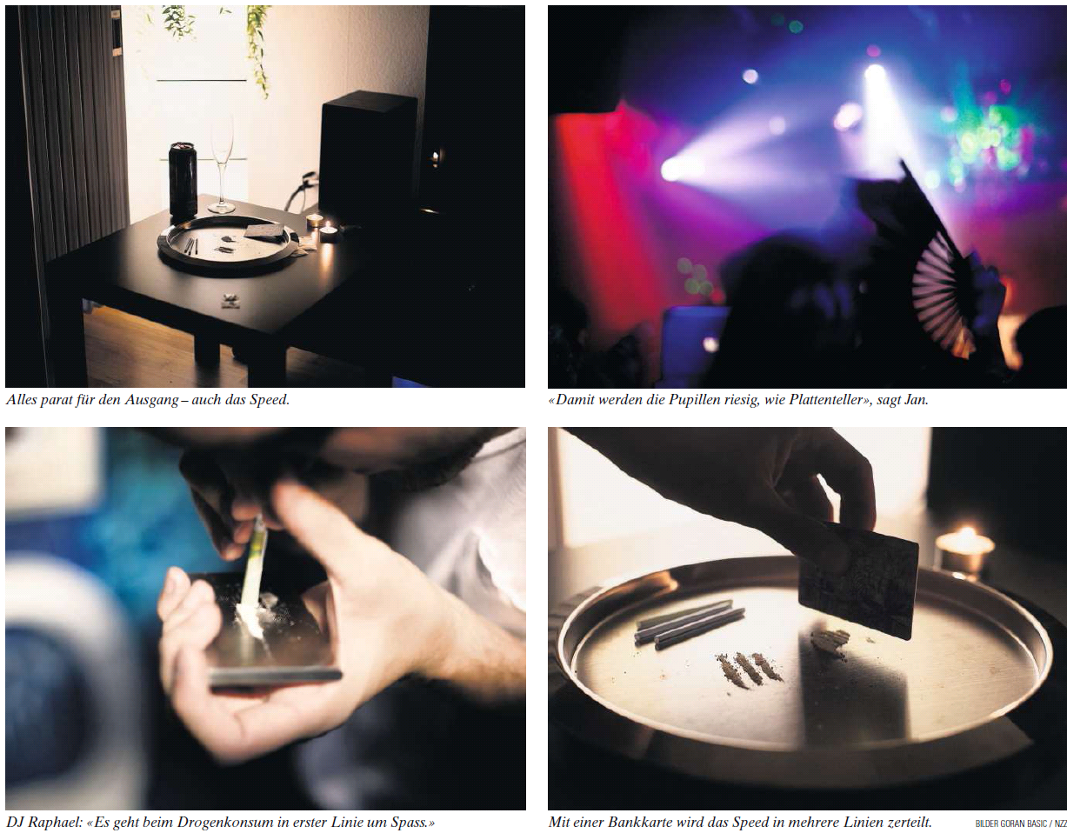
Die Wirkung von «Speed» setzt rasch
ein. Wird die Droge geschnupft, dauert es bloss ein paar Minuten, bis sie sich bemerkbar macht. Die 28-jährige Sarah beschreibt es so: «Du spürst gleich nach dem Schnupfen ein schmerzhaftes Ziehen im Schädel. Danach fühlst du dich energie-geladen und stark wie ein
Schnellzug.»
S P E E D
Notes:
Aus NZZ am Sonntag, 3. August 2014

Slide 20
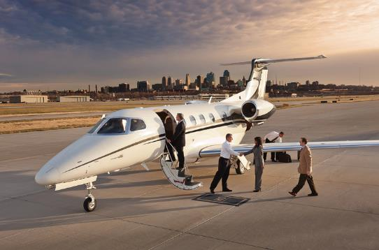
S P E E D

Slide 21
Verführer und Antreiber
«Dies ist die «Once-in-a-lifetime Chance», die ich Ihnen gebe!»
(ein Pharma-Verkaufschef über seine Methode, junge Mitarbeiter zu motivieren, 14 Stunden am Tag zu arbeiten und zwei Drittel des Lebens unterwegs zu verbringen)
Wenn Ihnen der Erfolg des Unternehmens am Herzen liegt, dann müssen Sie diesen Job übernehmen! Es ist nur für eine begrenzte Zeit! Dies ist auch ein Zeichen Ihres Commitments für unsere Firma zu arbeiten! Denken Sie an den Lohn und die tollen Möglichkeiten!
Eine Top-Managerin zu ihrer hochgestellten Mitarbeiterin – die begrenzte Zeit verlängerte sich jeweils um ein halbes Jahr bis zum Crash nach 2,5 Jahren.
«Leben Sie Ihren Traum! Sie könnten der nächste Internet-Millionär werden! Voller Einsatz rund um die Uhr zahlt sich aus!»
Motivations-Speech für neue Mitarbeiter von Rocket Internet Berlin

Slide 22
Was ist der Kick, sich zu überarbeiten?
Arbeit ist die einmalige Chance, sich zu beweisen
Arbeit gibt Status und Geld
Arbeit zeigt dem Vater, dem Onkel oder den Kollegen, dass ich etwas kann
Arbeit wird Ersatzwelt für normale Beziehungen.
Arbeit hat einen höheren Sinn (z.B. Krebsforschung)
Arbeit ist «SPEED» und kann süchtig machen

Slide 23
Welche Bedürfnisse erfüllt «Speed»
Selbstwert / Bedeutung / Applaus
Erfolg / Verkaufszahlen
Macht / Aufstieg
Attraktivität / Eros des Erfolgs
HINTERGRÜNDIG AUCH:
Vater beeindrucken, übertrumpfen

Slide 24
Der Crash und wie er sich ankündigt

Slide 25
„Wie eine ausgebrannte Hülle“
Betroffene brauchen eindrückliche Bilder:
„Wie eine Raketenstufe, die ausgeglüht und nutzlos ins Meer fällt“
„Wie ein Haus, das ausgebrannt ist, aber die Fassade steht noch.“
„Wie ein Marathonläufer in der Wüste. Ich kann weder vorwärts noch rückwärts.“
„Wie ein leerer Akku.“
„Energiebudget: auf Pump gelebt, permanent überbucht, neues Budget machen und abbezahlen
Wolf in der Falle: Schmerzhafte Neuorientierung, die nicht ohne Verluste geht.

Slide 26
Zwiespältige Zahlen
Untersuchung bei 1000 Managern:
40% arbeiten 60 Std. und mehr
57% haben Angst, die Stelle zu verlieren
77% konsumieren täglich Alkohol zur Entspannung
28% nehmen regelmässig Beruhigungs-, Schlaf- oder Schmerzmittel
66% weisen Belastungssymptome auf
TROTZDEM: 77% sind mit ihrem Wohlbefinden zufrieden

Slide 27
BURNOUT - Notbremse der Seele?
Burnout ist eine körperliche und emotionale Erschöpfung aufgrund dauernder Anspannung, ständiger sozialer Begegnungen, täglichen Stresses.
Burnout ist besonders tiefgreifend, wenn aufreibende Arbeit und dauernde Belastung von wenig Anerkennung und mitmenschlicher Unterstützung begleitet sind.
EINSATZ
BURNOUT =
BEFRIEDIGUNG

Slide 28
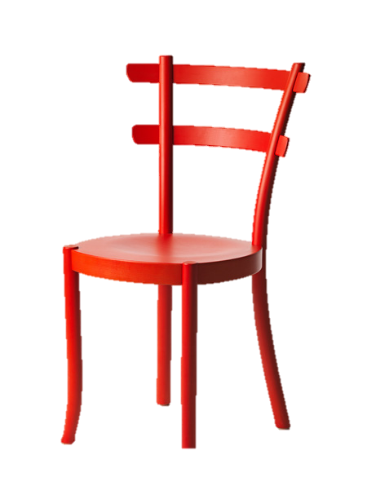
Vier Bereiche
Faktoren am Arbeitsplatz
Privatleben
Partnerschaft
Beziehungen
Persönlichkeit
Grundhaltung
Gesundheit
körperliche
Fitness

Slide 29
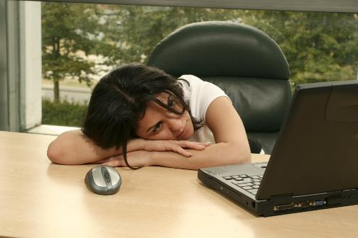
Stressoren am Arbeitsplatz
Zu große Arbeitsmenge
zu komplizierte Aufgaben
unklare Erwartungen Ihres Chefs
unklare Verantwortungsbereiche
wenig Handlungsspielraum
zu viele Projekte
Angst vor Arbeitsplatzverlust
Konkurrenzdruck
keine bzw. negative Rückmeldungen
Konflikte mit Kollegen und Vorgesetzten
zu viele Überstunden
keine Ferien

Slide 30
Persönlichkeitsfaktoren
Einsatz und Befriedigung hängen ab von:
Erwartungen und Ansprüchen des Betroffenen („Helferpersönlichkeit“)
des Betriebs, der Kunden, Normen etc.
Umgang des Betroffenen mit diesen:
Hilfsbereitschaft, Engagement, Wachsamkeit, Perfektionismus
Zufriedenheit mit Arbeit, Lohn etc.
Selbstsicherheit, Durchsetzungs- und Abgrenzungsvermögen
Ein Beispiel
«Es zeigt sich immer mehr, dass mein Verhalten, es allen recht zu machen, alles möglichst perfekt und unter Kontrolle zu haben, nicht Nein-Sagen etc. etc. sich zu einem Zwang entwickelt hat. Meine Messlatte war schliesslich so hoch, dass sie nicht mehr zu erreichen war…»

Slide 31
Stressoren in Familie und Freizeit
Konflikte mit Partner / Partnerin
Konflikte mit Kindern
Konflikte mit Freunden
Mehrfachbelastungen (Haushalt / Erziehung / Beruf)
Mangel an Kontaktmöglichkeiten
Aufgeben von Hobbys oder sportlichen Aktivitäten
Vernachlässigung des Privatlebens

Slide 32
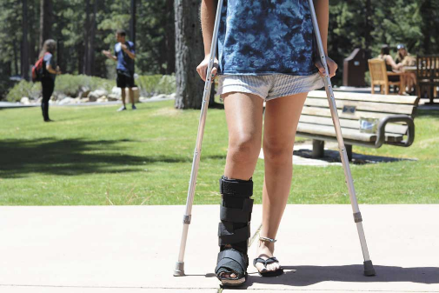
Gesundheitssorgen
Auch kleine gesundheitliche Probleme lösen Angst aus.
Vorübergehende Behinderungen (z.B. Fussverletzung) machen einem die Abhängigkeit von andern bewusst
Grippe kann zu einer länger dauernden Erschöpfung führen.
Allgemeine Anfälligkeit für Erkältungen und psychosomatische Beschwerden.

Slide 33
Was merkt die betroffene Person?
alles zuviel
körperliche Erschöpfung: konstante Übermüdung und Lustlosigkeit, innerlich angetrieben, psychosomatische Beschwerden (Schwitzen, Herzklopfen, Kopfweh, Rückenschmerzen, Impotenz)
emotionale Erschöpfung: keine Belastbarkeit, reizbar, den Tränen nahe, keine Distanz
keine Fähigkeit mehr, Aufgaben zu planen.
Schlafstörungen
nicht abschalten können, auch in der Freizeit an den Beruf denken
Entmutigung: „Ich schaffe es doch nicht“ / «Ich bin eine Versagerin»

Slide 34
Anzeichen für Burnout am Arbeitsplatz
Klagen über Arbeitsunlust und Überforderung
keine neuen Ideen und Projekte, die die Person früher auszeichneten
Negative Grundeinstellung, Dienst nach Vorschrift
Widerstand gegen Veränderungen
weniger Kontakt mit Kollegen
vermehrt krankheitsbedingte Absenzen
„innere Kündigung“

Slide 35
Wer ist besonders gefährdet?
Burnout trifft oft die besten Mitarbeiter
Hohes persönliches Engagement im täglichen Umgang mit anderen Menschen
Hoher Anspruch an sich selbst: „Ich will gut sein - Ich will erfolgreich sein - Ich will es den andern zeigen!“
Sensibilität für Mitarbeiter und Situationen
ethisches Verantwortungsgefühl
schlechte Abgrenzungsfähigkeit

Slide 36
Der Burnout-Zyklus
Stadium 1
Stadium 12
Sich beweisen wollen
Stadium 2
Cave Sucht! (Kokain u.a.)
BURNOUT völlige Erschöpfung
Verstärkter Einsatz
Stadium 11
Stadium 3
Depression
Subtile Vernachlässsigung eigener Bedürfnisse
Stadium 10
Innere Leere
Stadium 9
Stadium 4
Abstumpfung
Verdrängung von Konflikten
Stadium 8
Stadium 5
Beobachtbare Verhaltensänderungen
Zynismus – Umdeutung von Werten
Stadium 7
Stadium 6
Rückzug
Verstärkte Verleugnung der aufgetretenen Probleme
nach Freudenberger und North

Slide 37
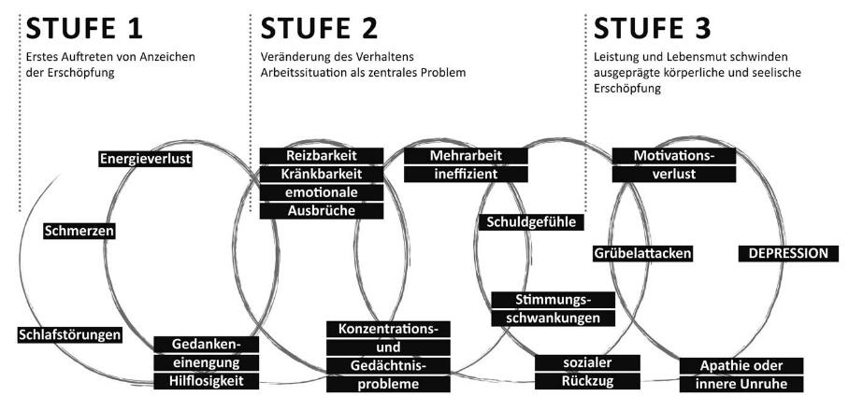
Burnout-Spirale / Stufen

Slide 38
Mehr Anstrengung bringt nicht mehr
Leistung
Burnout-Gefahr!
Normale Anstrengung
Anstrengung

Slide 39
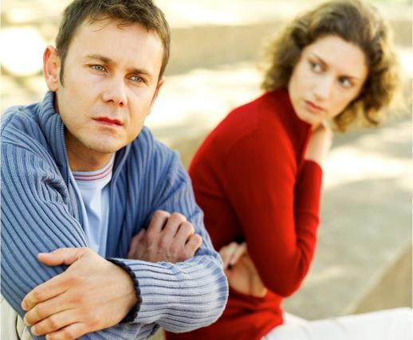
Was macht die Beziehung schwierig?
fühlt sich isoliert
schämt sich
sieht sich als Versager
durch jede kleine Anstrengung und Begegnung sehr erschöpft
wagt sich nicht nach draußen, weil man ihn/sie erkennen / sehen könnte
Begegnung mit Bekannten läßt auslösende Konflikte wieder aufleben
Angst vor Wiedereinstieg

Slide 40
Wie kommuniziert man Burnout?
Spannungsfeld zwischen Selbstschutz und Informationsbedürfnis
Eine offene Mitteilung ist besser als Ausreden
Selbstschutz: keine Details über persönliche Angelegenheiten
keine Schuldzuweisungen
Ansprechperson benennen, die den Kontakt hält

Slide 41
«Erosion der menschlichen Seele»
«Burnout ist eine Erosion der Werte, der Würde, des Geistes und des Willens – eine Erosion der menschlichen Seele. Es ist ein Leiden, das sich schrittweise und ständig ausbreitet und Menschen in eine Abwärtsspirale zieht, aus der das Entkommen schwierig ist.»
Die Burnoutforscher Maslach und Leiter

Slide 42
Seminarheft
40 Seiten
Kurz und prägnant
Mit vielen Hinweisen auf weiterführende und ergänzende Literatur

